Slide 1

西北工业大学研究生数学公共课
数理统计
第四版

Slide 2
第3.2节 贝叶斯估计
一、先验分布和后验分布
二、共轭先验分布
三、贝叶斯风险
四、贝叶斯估计

Slide 3
一、先验分布与后验分布
上一章提出用风险函数衡量决策函数的好坏，但是由于风险函数为二元函数，很难进行全面比较。贝叶斯通过引入先验分布，给出了整体比较 的指标.
1、先验信息
在抽取样本之前，人们对所要估计的未知参数所了解的信息，通常称为先验信息.
例1(p84例3.6)
某学生通过物理试验来确定当地
的重力加速度，测得的数据为(m/s²):
9.80, 9.79, 9.78, 6.81, 6.80
试求当地的重力加速度.

Slide 4
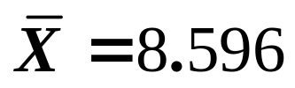
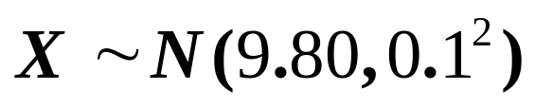
解
用样本均值估计其重力加速度应该是合理的，即
由经验可知，此结果是不符合事实的。在估计之前
我们知道，重力加速度应该在9.80附近，即
这个信息就是重力加速度的先验信息.
在统计学中，先验信息可以更好的帮助人们解决
统计决策问题. 贝叶斯将此思想应用于统计决策中，形成了完整的贝叶斯统计方法.

Slide 5
2、先验分布
对未知参数的先验信息用一个分布形式()来
表示，此分布()称为未知参数的先验分布.
例如
例1中重力加速度的先验分布为
3、后验分布
在抽取样本之前，人们对未知参数有个了解，即先验分布。抽取样本之后，由于样本中包含未知参数的信息，而这些关于未知参数新的信息可以帮助人们修正抽样之前的先验信息。

Slide 6
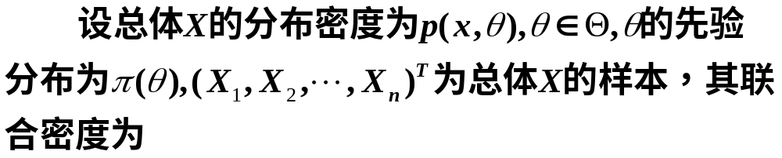
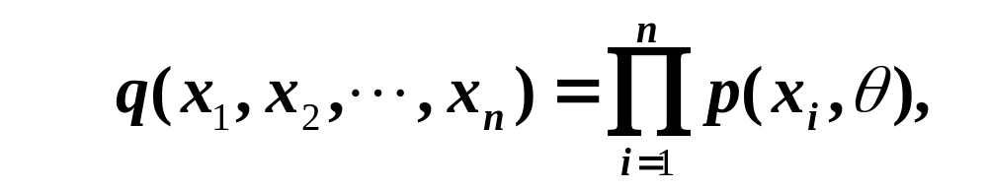
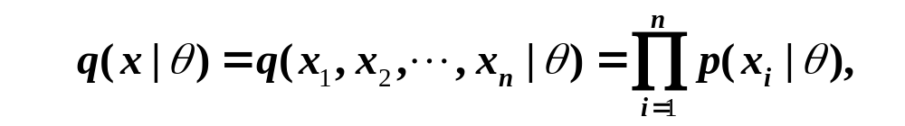
而样本值是在知道的先验分布的前提下得到的，因而上述分布可以改写为

Slide 7
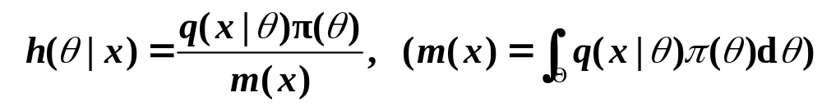
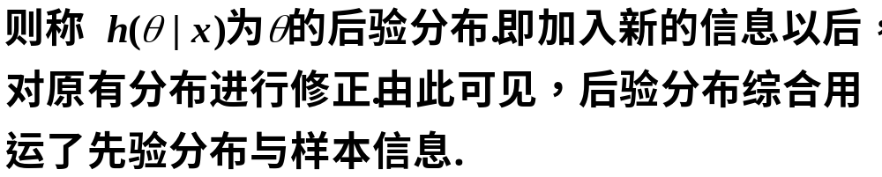
由此可以得到
例2(p86例3.7)
为了提高某产品的质量，公司经理
考虑增加投资来改进生产设备，预计需投资90万元，
但从投资效果来看，顾问们提出两种不同的意见：

Slide 8
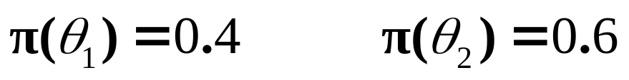
经理根据以往的经验，两个顾问建议可信度分别为
这两个概率是经理的主观判断（也就是先验概率），
为了得到更准确的信息，经理决定进行小规模的试验，实验结果如下：
A：试制5个产品，全是正品，
由此可以得到条件分布：

Slide 9
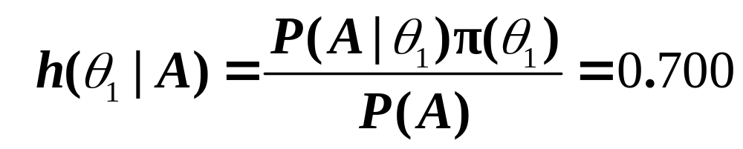
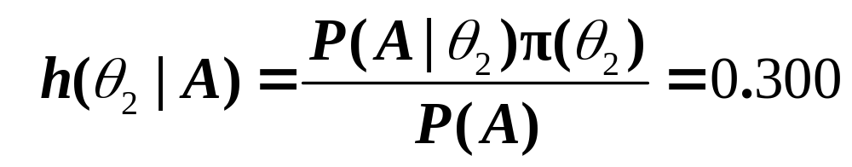
由全概率公式可以得到：
其后验概率为：
显然经理对二位顾问的看法已经做了修改，为了得到更准确的信息，经理又做了一次试验，结果为

Slide 10
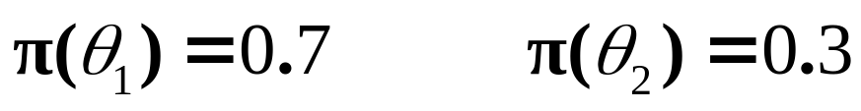
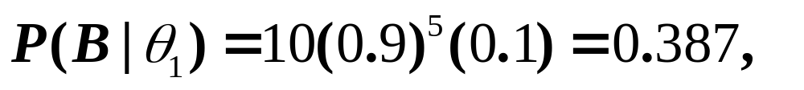
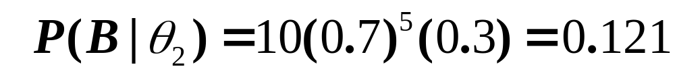
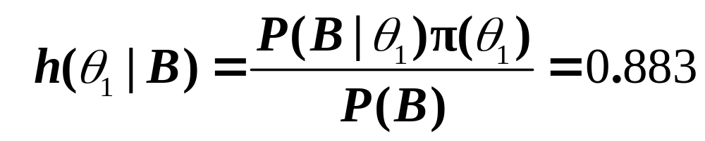
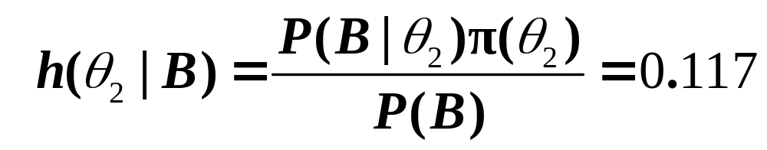
B：试制10个产品，9个是正品，
由此可见后验分布更能准确描述事情真相.

Slide 11
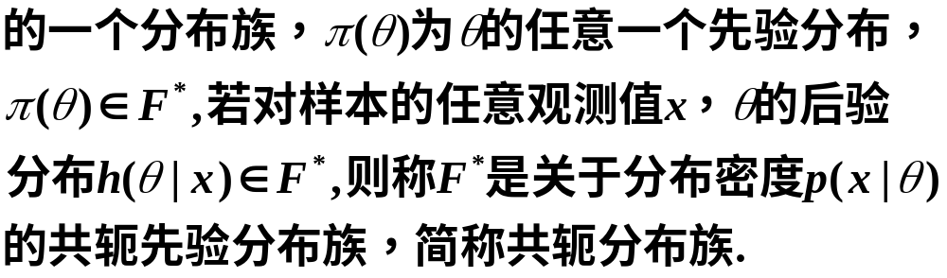
二、共轭先验分布
为了使得后验分布计算简单，为此引入共轭先验分布.
1、共轭分布族
定义3.5
注
共轭分布族总是针对分布中的某个参数而言的.

Slide 12
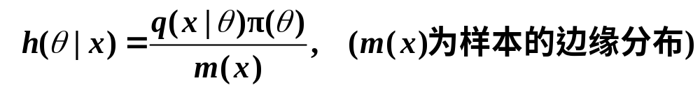
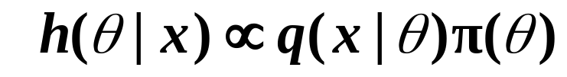
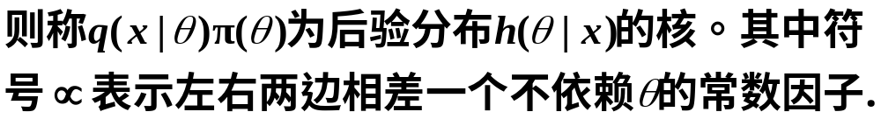
2、后验分布核
由上一小节内容可知，后验分布为
可以看出，m(x)不依赖于参数,因而参数的后验
分布可以写为如下等价形式：

Slide 13

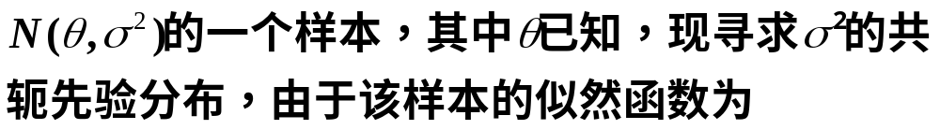
3、共轭先验分布族的构造方法
共轭先验分布族共有两种构造方法.
第一种方法
首先计算似然函数q(x|),根据似然
函数所含的因式情况，选取与似然函数具有相同核
的分布作为先验分布.
例3(p88例3.8)

Slide 14
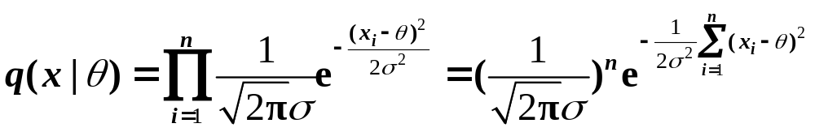
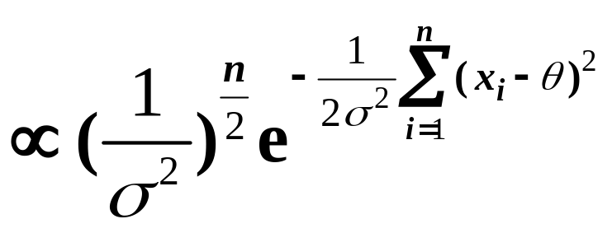
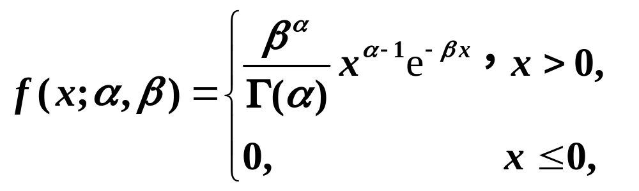
哪一个分布具有上述核？结论是倒分布，这是因为
分布的密度函数为

Slide 15

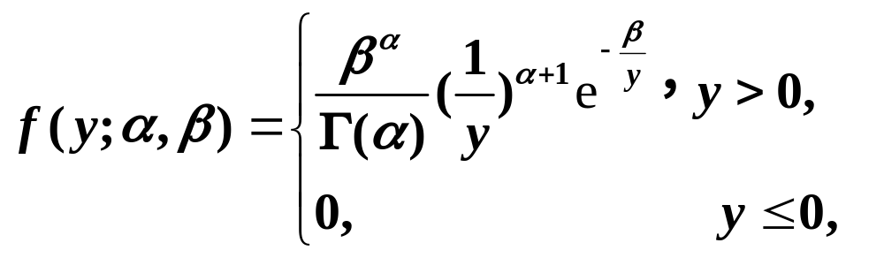
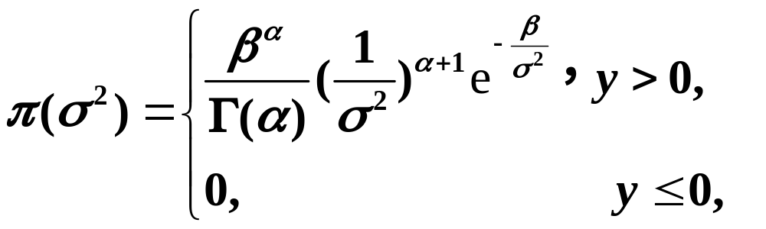
此分布密度为倒分布的密度函数, 设 ²的先验分布为倒分布，即

Slide 16
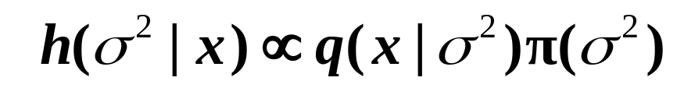
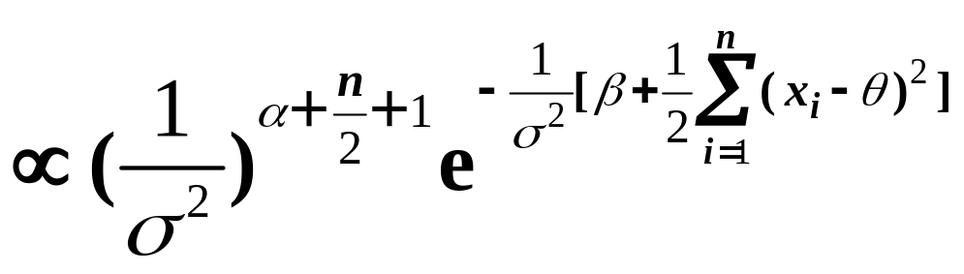
则 ²的后验分布为
显然此分布仍为倒分布，即先验分布与后验分布都为倒分布，因而倒分布是 ²的共轭先验分布族.

Slide 17

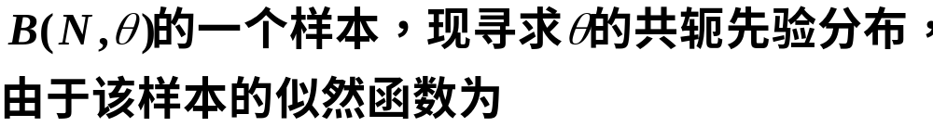
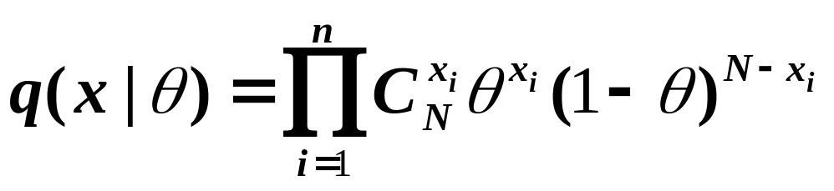
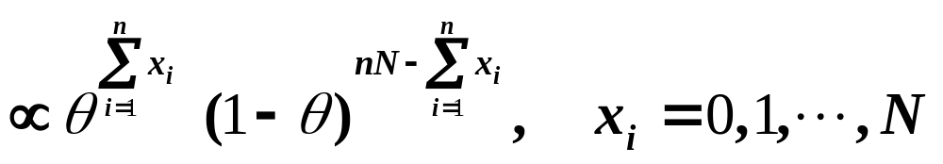
例3(p88例4.9)
哪一个分布具有上述核？结论是分布，这是因为
分布的密度函数为

Slide 18
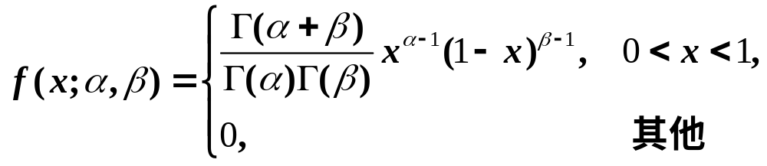
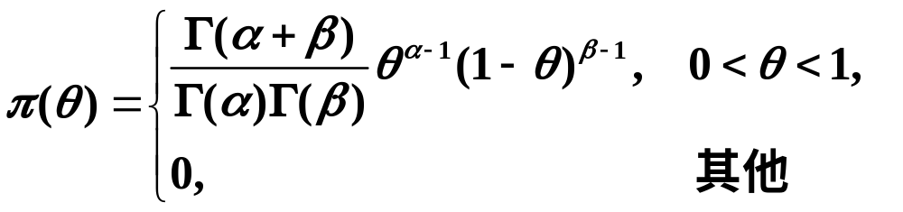
设的先验分布为分布，即

Slide 19
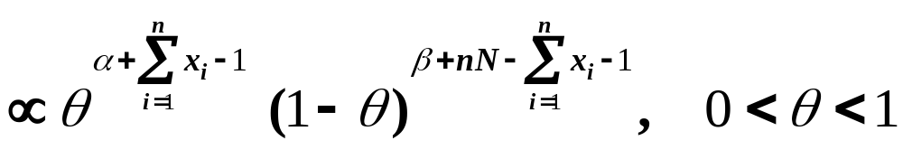
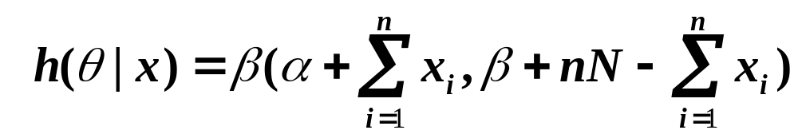
则的后验分布为
显然此分布是分布的核，因而分布是的共轭先验分布族. 经计算可知

Slide 20
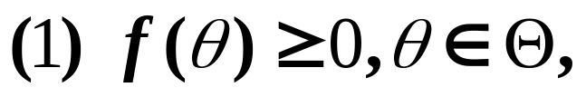
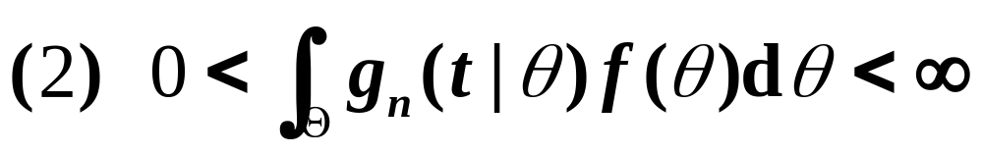
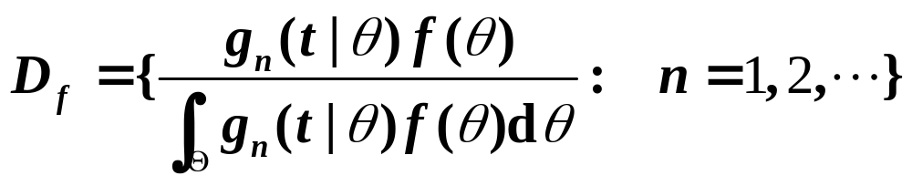
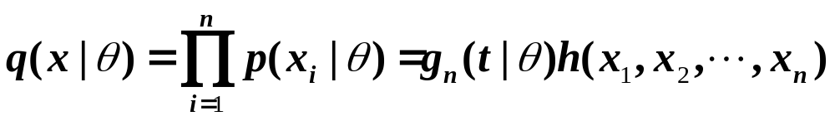
第二种方法
设总体X的分布密度为p(x|),统计量
定理3.1
则
是共轭先验分布族，其中

Slide 21
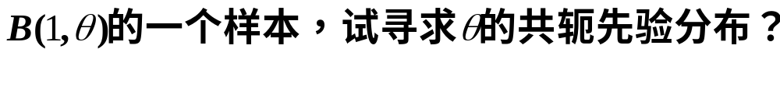
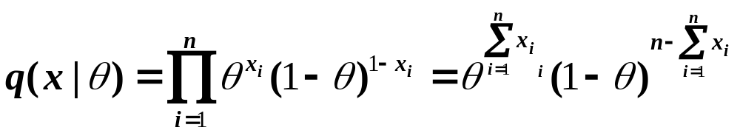
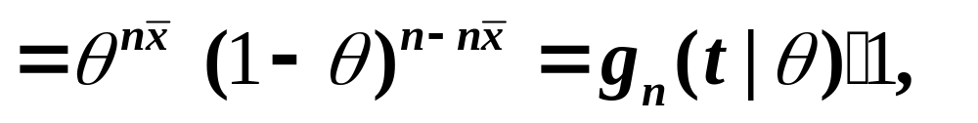
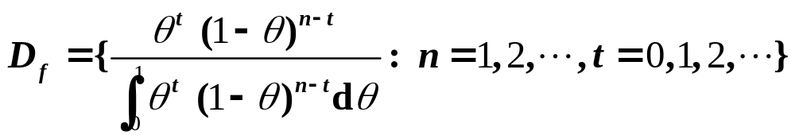
例4(p89例3.10)
解
其似然函数为

Slide 22
显然此共轭分布族为分布的子族，因而，两点分布的共轭先验分布族为分布.
常见共轭先验分布
总体分布
参数
共轭先验分布
二项分布
成功概率p
分布(,)
泊松分布
均值
分布()
指数分布
均值的倒数
分布()
正态分布
（方差已知）
均值
正态分布N(,²)
正态分布（均值已知）
方差²
倒分布

Slide 23
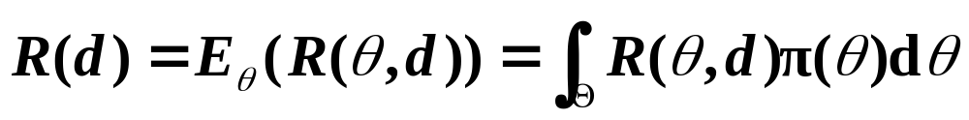
三、贝叶斯风险
1、贝叶斯风险的定义
由第一小节内容可知，给定损失函数以后，风险函数定义为
此积分仍为的函数，在给定的先验分布()时，定义
为决策函数d在给定先验分布()下的贝叶斯风险，简
称为d的贝叶斯风险.

Slide 24
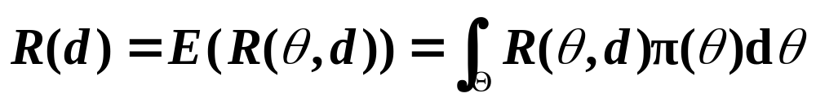
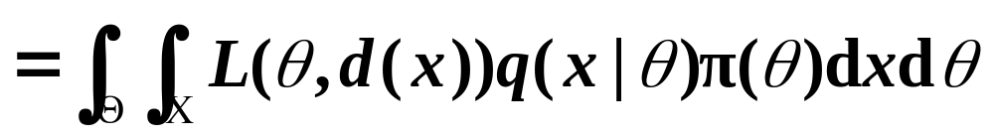
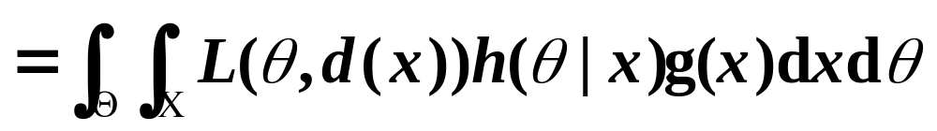
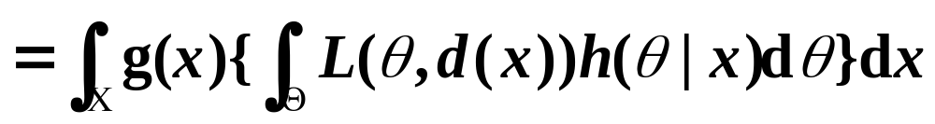
2、贝叶斯风险的计算
当X与都是连续性随机变量时，贝叶斯风险为

Slide 25
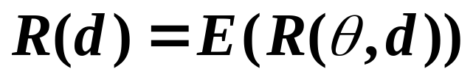
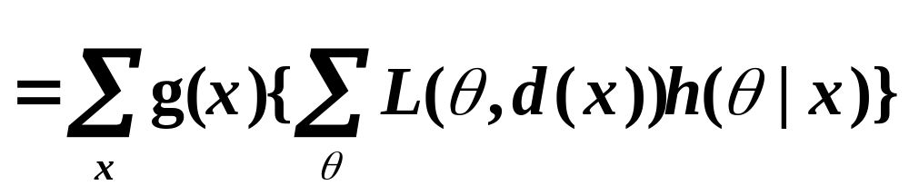
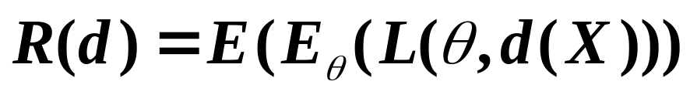
当X与都是离散型随机变量时，贝叶斯风险为
注
由上述计算可以看出，贝叶斯风险为计算两次
期望值得到,即
此风险大小只与决策函数d有关，而不再依赖
参数. 因此以此来衡量决策函数优良性更合理

Slide 26

四 、贝叶斯估计
1、贝叶斯点估计
定义3.6
若总体X的分布函数F(x,)中参数为随机
变量，()为的先验分布，若决策函数类D中存在
一个决策函数使得对决策函数类中的任一决策函数
均有

Slide 27



注
1、贝叶斯估计是使贝叶斯风险达到最小的决策
函数.
2、不同的先验分布，对应不同的贝叶斯估计
2、贝叶斯点估计的计算
平方损失下的贝叶斯估计
定理3.2
设的先验分布为()和损失函数为
则的贝叶斯估计为

Slide 28



证
首先对贝叶斯风险做变换
又因为

Slide 29




又因为
则
因而

Slide 30


定理3.3
设的先验分布为()和损失函数为加权平方损失
则的贝叶斯估计为
证明略，此证明定理3.2的证明类似.

Slide 31



定理3.4
设参数为随机向量，先验分布为()
和损失函数为二次损失函数
其中Q为正定矩阵，则的贝叶斯估计为后验分布h(|x)的均值向量，即
注
定理表明，正定二次损失下，的贝叶斯估计不受正定矩阵Q的选取干扰，表现出其稳健性.

Slide 32



证
在二次损失下，任一个决策函数向量d(x)=
其中第二项为常数，而第一项非负，因而只需当

Slide 33



定义3.7
设d=d(x)为决策函数类D中任一决策函数，
损失函数为L(,d(x)),则L(,d(x)),对后验分布h(|x)的
数学期望称为后验风险，记为
注
如果存在一个决策函数，使得
则称此决策为后验风险准则下的最优决策函数，或称
为贝叶斯（后验型）决策函数。

Slide 34


定理3.5
对给定的统计决策问题(包含先验分布给
定的情形）和决策函数类D,当贝叶斯风险满足如下条
件：
证明从略
定理表明：如果决策函数使得贝叶斯风险最小，此决策函数也使得后验风险最小，反之，也成立.

Slide 35


定理3.6
设的先验分布为()和损失函数为
则的贝叶斯估计为
证
设m为h(|x)的中位数，又设d=d(x)为的另一
估计，为确定期间，先设d>m,由绝对损失函数的定义可得

Slide 36


又由于
则
由于m是中位数，因而
则有

Slide 37


于是，当d>m时
同理可证，当d<m时
因而

Slide 38



定理3.7
设的先验分布为()和损失函数为
则的贝叶斯估计为
证
首先计算任一决策函数d(x)的后验风险

Slide 39





为了得到R(d|x)的极小值，关于等式两边求导：
即
则

Slide 40



设总体X服从两点分布B(1,p),
其中参数p未知，而p在[0,1]上服从均匀分布，样本
试求参数p的贝叶斯估计与贝叶斯风险?
解
平方损失下的贝叶斯估计为：
而

Slide 41






Slide 42





Slide 43





其贝叶斯风险为

Slide 44







又因为
则
所以

Slide 45


例6(p96 例3.12)
设总体X服从正态分布N(,1),
其中参数未知，而服从标准正态布在N(0,1)，样本
试求参数的贝叶斯估计?
解
平方损失下的贝叶斯估计为：
而

Slide 46




Slide 47





化简得

Slide 48


例7(p97 例3.13)
设总体X服从均匀分布U(0,),
其中参数未知，而服从pareto分布，其分布函数与
密度函数分别为
试求参数的贝叶斯估计?

Slide 49



解

Slide 50



根据定理3.6可知，绝对值损失对应的贝叶斯估计为
后验分布的中位数,即
则
根据定理3.4可知，平方损失对应的贝叶斯估计为
后验分布的均值,即

Slide 51




例8(p97 例3.14)
设总体X服从伽玛分布(r,),
试求参数的贝叶斯估计?
解

Slide 52




Slide 53




Slide 54




Slide 55




Slide 56




3、贝叶斯估计的误差
在计算的估计时，用到了的后验分布，因此考
察估计值与真实值之间的误差时，也应考虑的后验分布，误差定义如下：
定义3.8
参数的后验分布为h(|x),其贝叶斯估计

Slide 57



后验均方差与后验方差的关系

Slide 58
后验均方差与后验方差的优点
1、二者只依赖与样本，不依赖参数.
2、二者的计算不依赖与统计量的分布，即抽样分布
3、贝叶斯估计不考虑无偏性，因为贝叶斯估计只考虑出现的样本，不考虑没出现的样本.

Slide 59


4、贝叶斯区间估计
定义
定义

Slide 60

定义3.9
设参数的后验分布为h(|x)，对给定的

Slide 61

注
贝叶斯置信区间依赖于先验分布，不需要抽样
分布，计算相对简单.
正态分布均值的贝叶斯置信区间
例9(p100例3.15)
解
首先计算参数的后验分布

Slide 62




Slide 63




由此可见
于是可得
置信区间为

Slide 64
例10(p101例3.16)
对某儿童进行智力测验，设测验
结果服从N(,100),其中为心理学中儿童的智商， 的
先验分布为N(100,225),试求的置信为0.95的贝叶斯
置信区间.
解
将相关数据代入上述置信区间公式可得： 的
置信度为0.95的置信区间为
[94.07, 126.69]
而用表3.2（不用先验分布）可得的置信度为0.95的
置信区间为
[95.4, 134.6]

Slide 65
再 见

